Slide 1


ゼロから学ぼう！
ブロックエディター
（Gutenberg）
オフィス フィボナッチ 村上直子

Slide 2
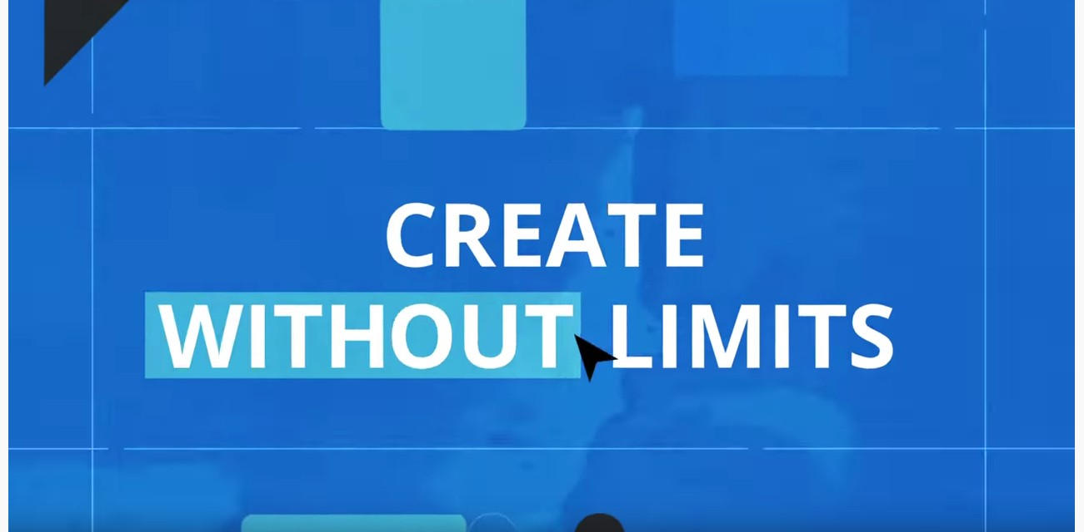
Introducing WordPress 5.0 "Bebo"
https://youtu.be/72xdCU XCk

Slide 3
今日はこれから

Slide 4
ブロックエディター
興味はあるけど 使ったことは
ない！
Gutenberg
とどう違うの？
何?!

Slide 5
ブロックエディター とは何か？

Slide 6
お伝えします！

Slide 7

村上直子
山口
アクセシビリティ
a11y
フリーランス
ウェブサイト
・チラシ
Twitter
@ud_ﬁbonacci

Slide 8

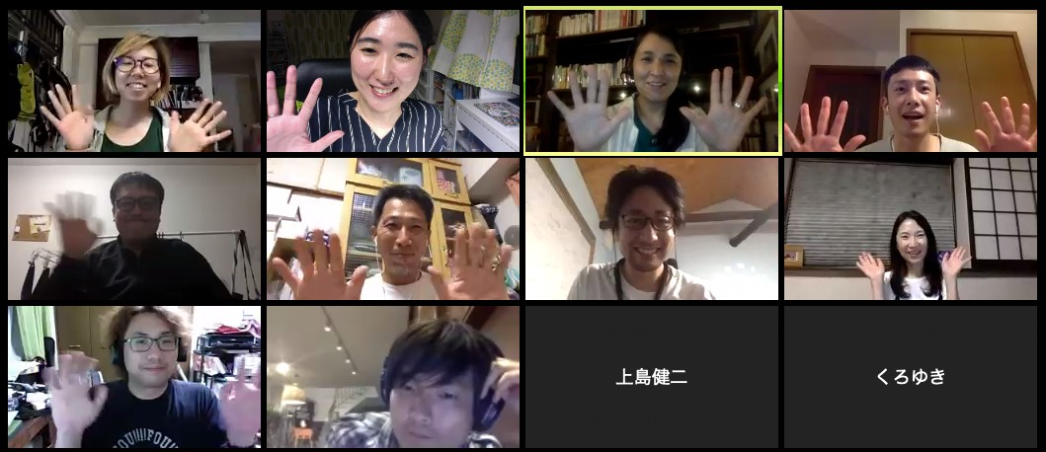
WP ZoomUP
WordPressなどに関するオンライン勉強会

Slide 9
もくじ

Slide 10

1
2
3
4
ブロックエディター
とは
5
ブロックエディター
使い方
（デモ）
対象者別 ちょっと便利な
ポイント集
ブロックエディター
情報
の得方
まとめ

Slide 11
2 3 4
ブロックエディター _{対象者別 ブロックエディター}
_{使い方} ちょっと便利な _{情報}
（デモ） ポイント集 の得方
5 まとめ
1
ブロックエディター
とは

Slide 12
ブロックエディター
とは？

Slide 13
一旦、頭を空っぽにして いただいて

Slide 14

空っぽに なった？

Slide 15
０
では
から学んでいきましょう！

Slide 16

2018.12
WordPressはバージョン5.0から
大きく変わりました

Slide 17
何が
変わったの？

Slide 18
エディター
が変わりました

Slide 19
エディター とは何？

Slide 20
ページの内容を作る 入力画面のこと。

Slide 21
昔のエディター
WordPress ver.4系まで

Slide 22
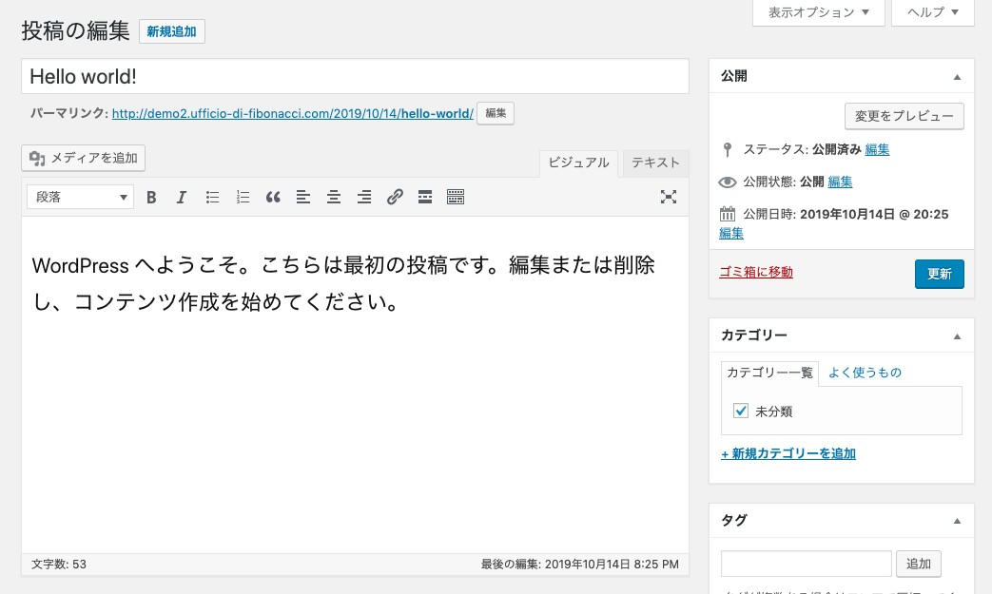

Slide 23
クラシックエディター

Slide 24
2018.12～
WordPress ver.5系から

Slide 25
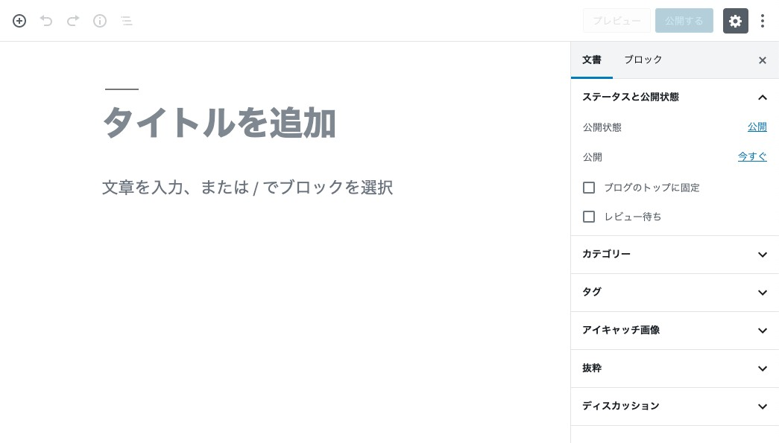

Slide 26
ブロックエディター

Slide 27


似た感じのもの
操作性が似ているサービス
Dropbox Paper

Slide 28
グーテンベルク
Gutenberg
とは？

Slide 29

Gutenberg
というのも聞いたことがあるけど それと
ブロックエディターは
違うの？

Slide 30

開発段階
では
新しいエディターのことを
Gutenberg
と呼んでい _{ました}

Slide 31
今は

Slide 32
ブロックエディター
新しいエディター
村上直子
Gutenberg（グーテンベルク）
プロジェクトの名前

Slide 33

プロジェクト
Gutenberg
WordPressを
もっと使いやすく
していくためのプロジェクト

Slide 34
^{プロジェクト} Gutenberg
１ ２ ３ ４
同時編集 複数言語
ブロック エディター
メニュー・ ウィジェット エリア
済

Slide 35
ちなみに

Slide 36

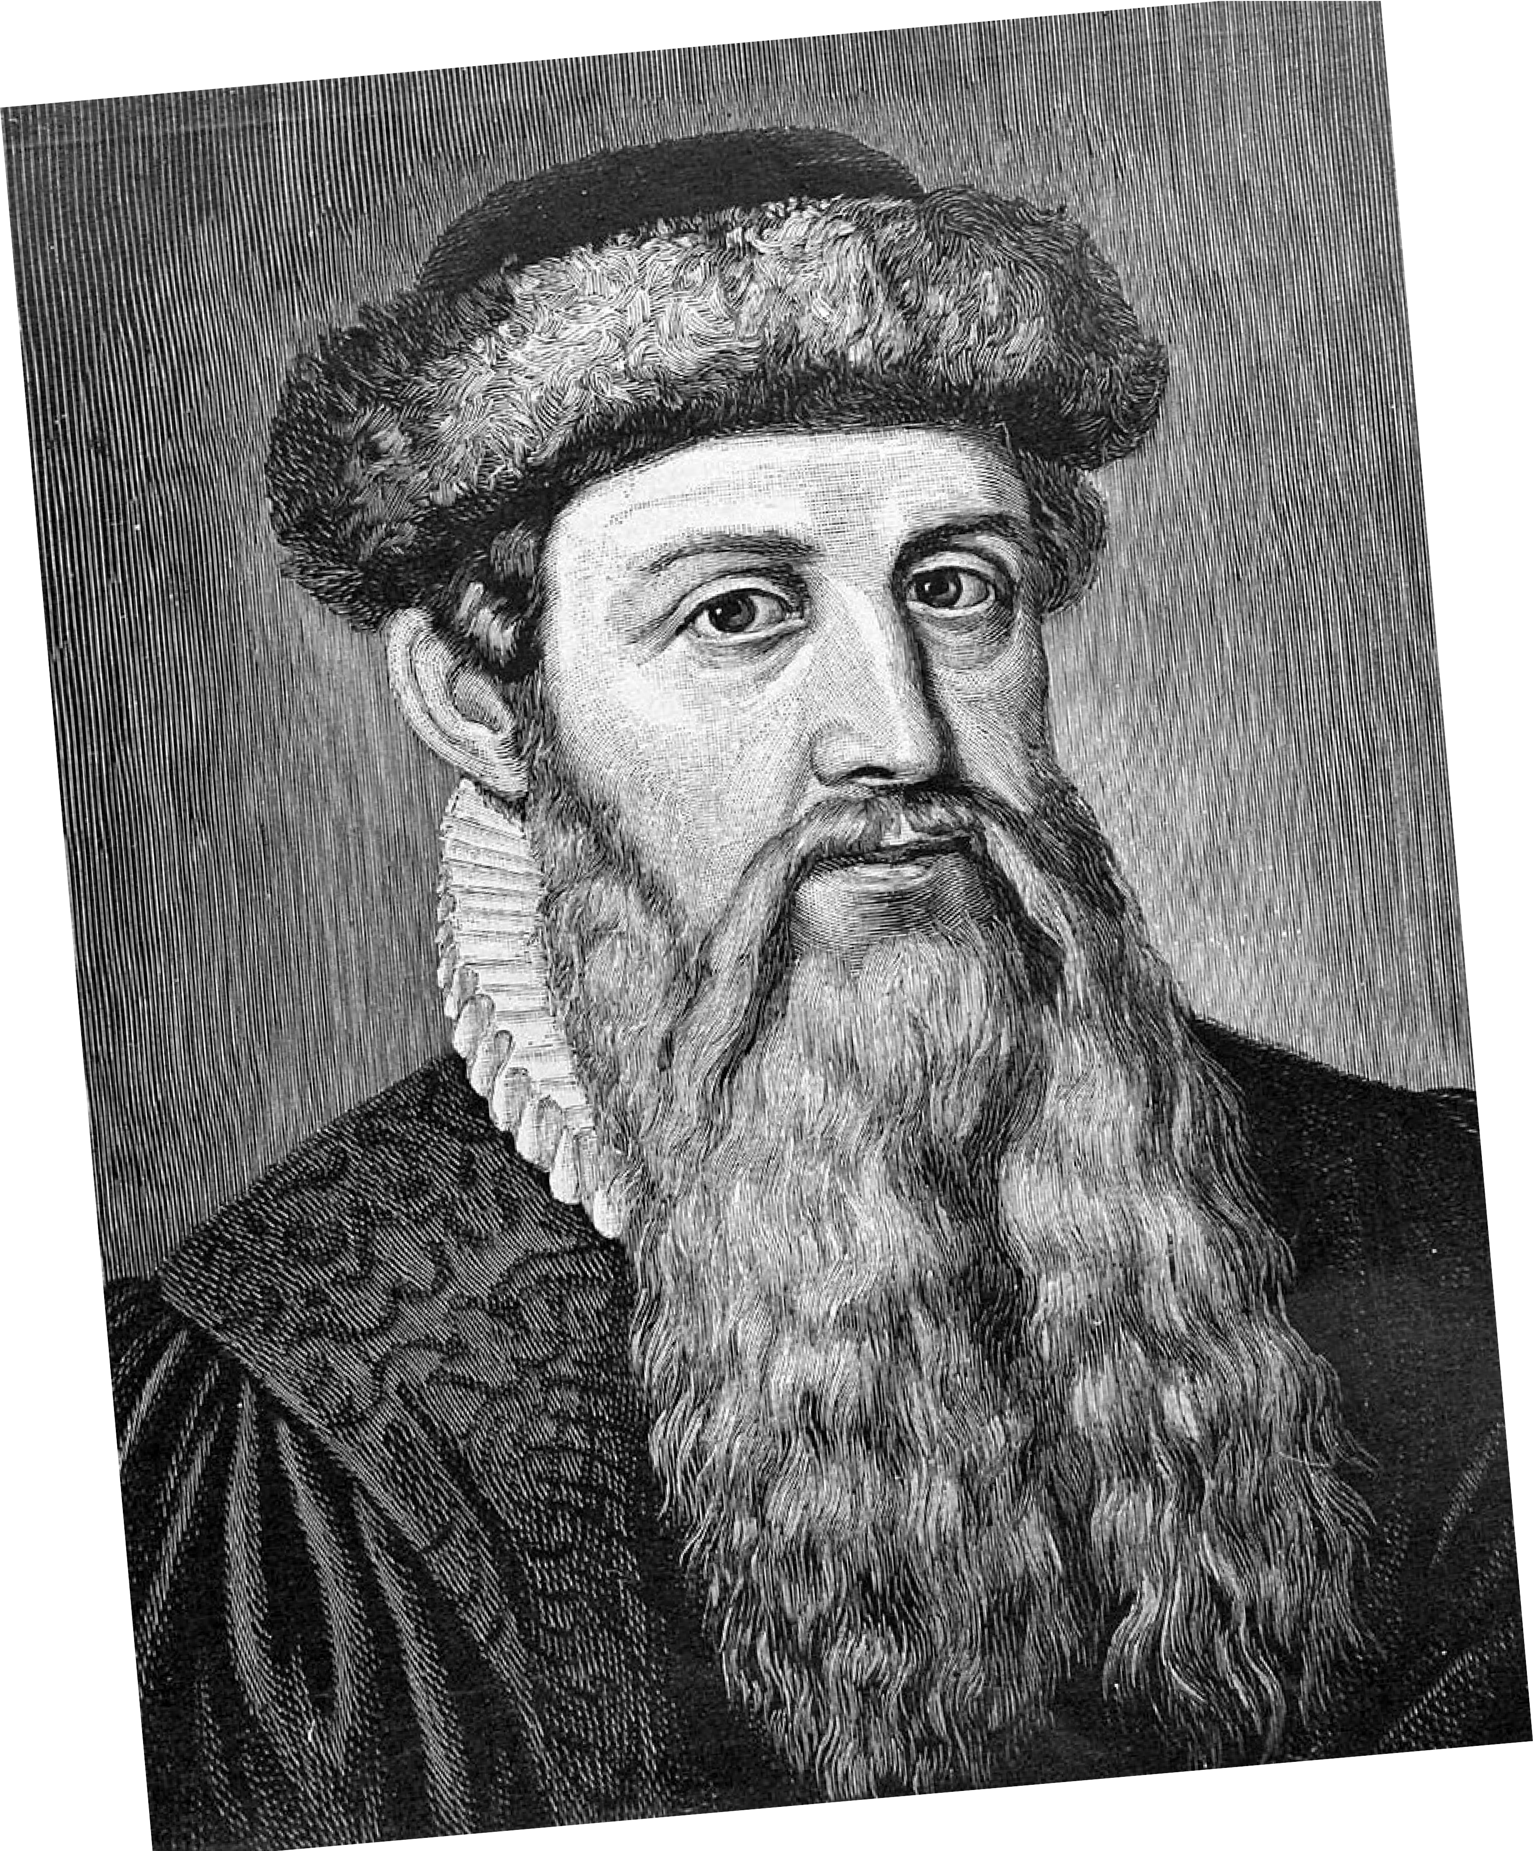
活版印刷
世界
三大
発明
より多くの人に
より速くアイデアを伝える
大発明！
グーテンベルクさん
JohannesGensfleischh
zur Laden zumGutenbergg
写真：https://ja.wikipedia.org/wiki/ヨハネス・グーテンベルク

Slide 37
クラシックエディターではできなかったけど
ブロックエディターで
できるようになったこと

Slide 38
選りすぐり２つ

Slide 39
複雑なレイアウトができる！
リッチなコンテンツを
配置できる！

Slide 40

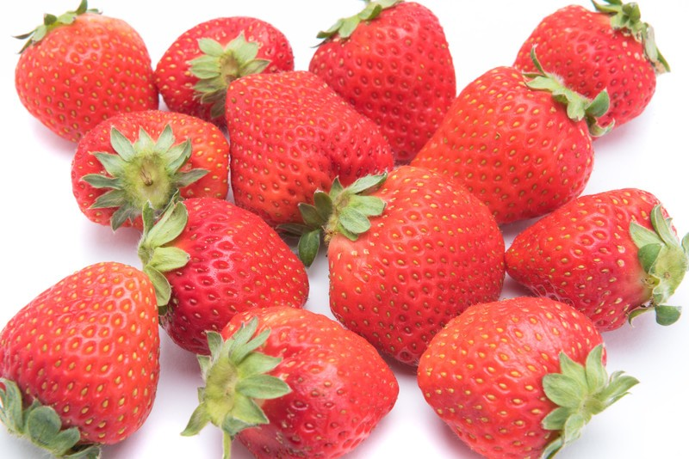



1 複雑なレイアウトができる！
Menu
ショートケーキ
いちご
アイシングクッキー
ジェリービーンズ
We lobe cookies!

Slide 41
1 複雑なレイアウトができる！
Menu
• ショートケーキ
• いちご
• アイシングクッキー
• ジェリービーンズ
We lobe cookies!

Slide 42


1 複雑なレイアウトができる！
Menu
ショートケーキ
いちご
アイシングクッキー
ジェリービーンズ
We lobe cookies!

Slide 43
We lobe cookies!
1 複雑なレイアウトができる！
Menu
• ショートケーキ
• いちご
• アイシングクッキー
• ジェリービーンズ

Slide 44
1 複雑なレイアウトができる！
Menu
ショートケーキ
いちご
アイシングクッキー
ジェリービーンズ
We lobe cookies!

Slide 45
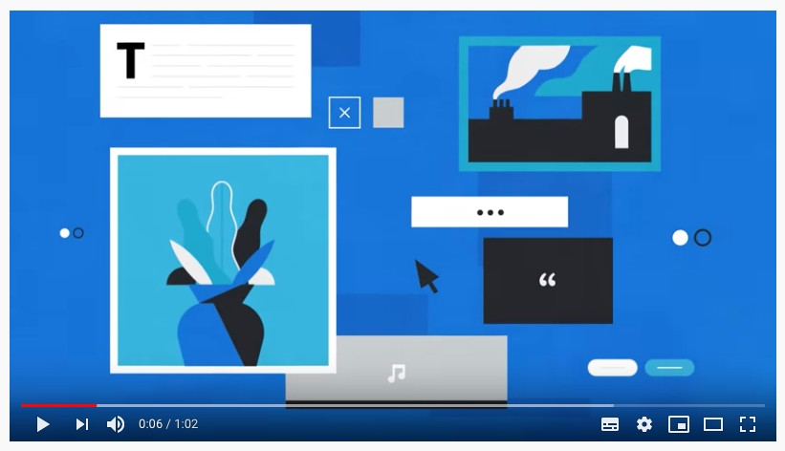

2 リッチなコンテンツを配置できる！
新着情報
検索 ボタン
11/01
11/02

Slide 46

2 リッチなコンテンツを配置できる！
新着情報
検索 ボタン
11/01
11/02

Slide 47
ブロックエディター出現の
意義

Slide 48
ポイント
WordPressの 使われ方の変化

Slide 49
WordPressの使われ方
最初
ブログ
HTMLやCSSの
知識が必要 だった
現在
ウェブサイト

Slide 50

HTMLやCSSなどの 特別な知識がなくても 自分が考えたように
ページの内容を作ることができる
ブロックエディター

Slide 51
ブロックエディターで 記事を作る
イメージ

Slide 52


ブロック
塊

Slide 53

おもちゃ箱の中にあるブロック

Slide 54

自分の
好きなように 組み合わせて、
自分が
作りたいものを 作る！

Slide 55
いろんな種類の ブロック

Slide 56

最初から配置してある ブロック。
段落(文章)ブロック
「Enter」キーを 押すたびに新しく 生成される。
クラシックエディターの ような改行は
「相対性理論」と名づけられる理論が倚り
かかっている大黒柱はいわゆる相対性理論 です。私はまず相対性原理とは何であるかを 明らかにしておこうと思います。私たちは二 人の物理学者を考えてみましょう。
「Shift + Enter」
この二人の物理学者はどんな物理器械をも
用意しています。そして各々一つの実験室を もっています。
を試してみて！

Slide 57

見出しブロック
見出しをつけます。
大見出し・中見出し・ 小見出し（H1-H6）を 設定できます。
WCTの楽しみ方
WordCamp Tokyo 2019にようこそ！今日の楽しみかたを ご紹介しますね！
会場のご案内
ベルサール新宿グランド 5F コンファレンスセンター
〒160-0023 東京都新宿区西新宿8-17-1 宿グランドタワー 5F
丸ノ内線「西新宿駅」1番出口より徒歩3分 各線「新宿駅」西口 A18 出口より徒歩9分
セッションのご案内
４つの部屋に分かれています。聞きたいセッションを選ん で聞いてくださいね。後から動画を公開します。
住友不動産新
/ JR・私鉄

Slide 58


画像ブロック
画像を入れます。

Slide 59
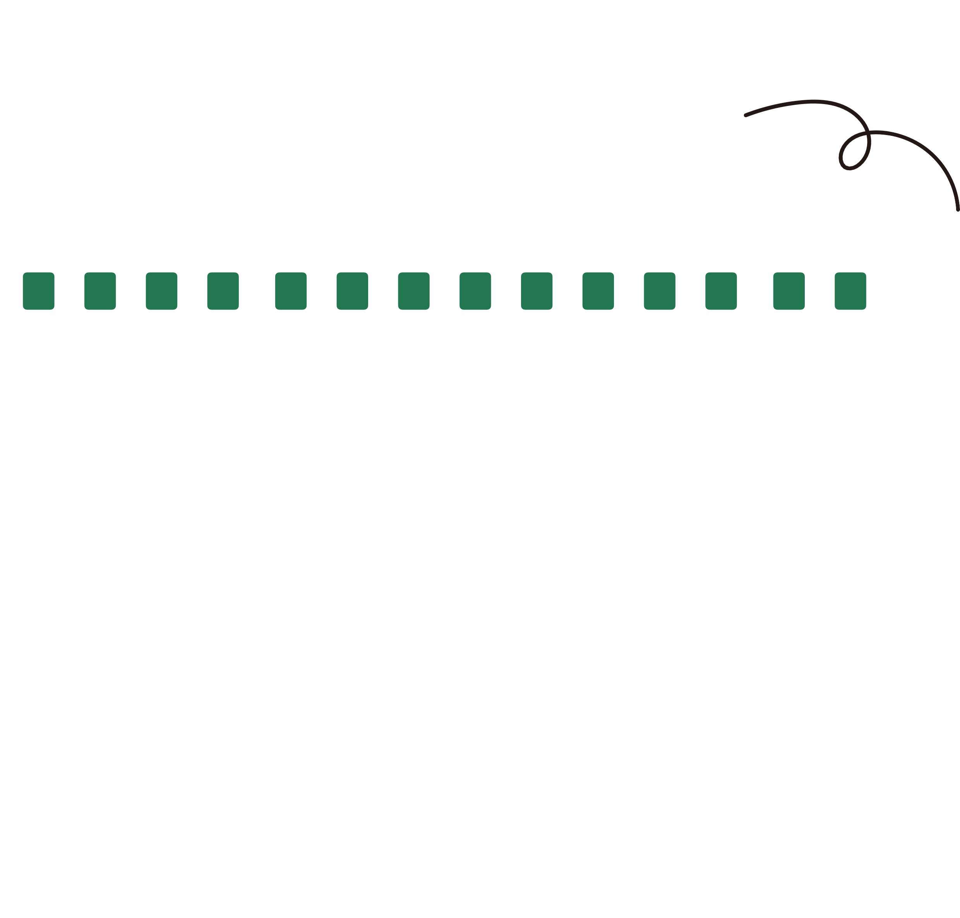

カバーブロック
画像ブロックの すごいバージョン
文字やボタンも 入れられます。
We love cookies !
OK

Slide 60

カラム分け（縦分割） できる。
カラムブロック
他のブロックを 入れ子にできる。
自由なレイアウトを 作るために、
重要な役割を果たす

Slide 61


ボタンブロック
リストブロック
引用ブロック
実際には
60種類以上！
WordPressの標準で入っている
埋め込み系ブロック

Slide 62
自由なレイアウト

Slide 63
_{カバー}ブロック
見出しブロック 段落(文章) ブロック
画像
ブロック
画像
ボタン
ボタン
ブロック

Slide 64
各ブロックの詳細設定

Slide 65
画像ブロック
サイズ
位置
見出しブロック
種類
サイズ
段落ブロック
色
ボタンブロック

Slide 66
エディターに 当てはめてみる

Slide 67

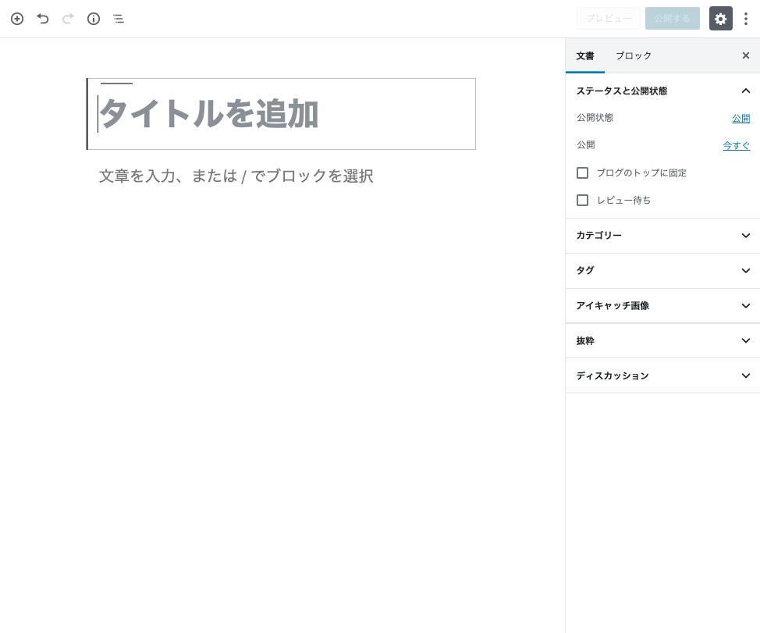

Slide 68
見出し
ブロック
段落(文章) ブロック
画像 画像
ブロック ブロック
ボタン
ブロック
ボタン
ブロック
_{カバー}ブロック
埋め込み系 埋め込み系
ブロック ブロック

Slide 69
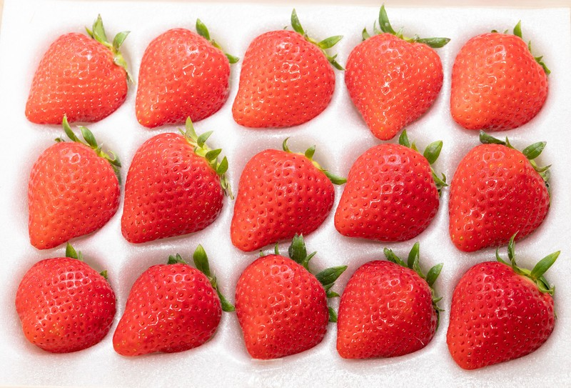

甘いものがすき
ケーキでいうと、モンブランとかザッハトルテみたい なフルーツが乗ってないやつが好きです。
購入
OK
YouTube
72

Slide 70
1
2
3
4
ブロックエディター
とは
5
ブロックエディター
使い方
（デモ）
対象者別 ちょっと便利な
ポイント集
ブロックエディター
情報
の得方
まとめ

Slide 71
1 3 4
ブロックエディター _{対象者別 ブロックエディター}
^{とは} ポイント集 の得方
ちょっと便利な _{情報}
5 まとめ
2
ブロックエディター
使い方
（デモ）

Slide 72
ブロックエディターの
画面構成

Slide 73
3つのエリア

Slide 74


Slide 75
3 ツールバー
1
タイトル
・本文
2
詳細設定
(インスペクター)

Slide 76
1
タイトル
・本文

Slide 77
記事タイトルの 入力方法

Slide 78


Slide 79
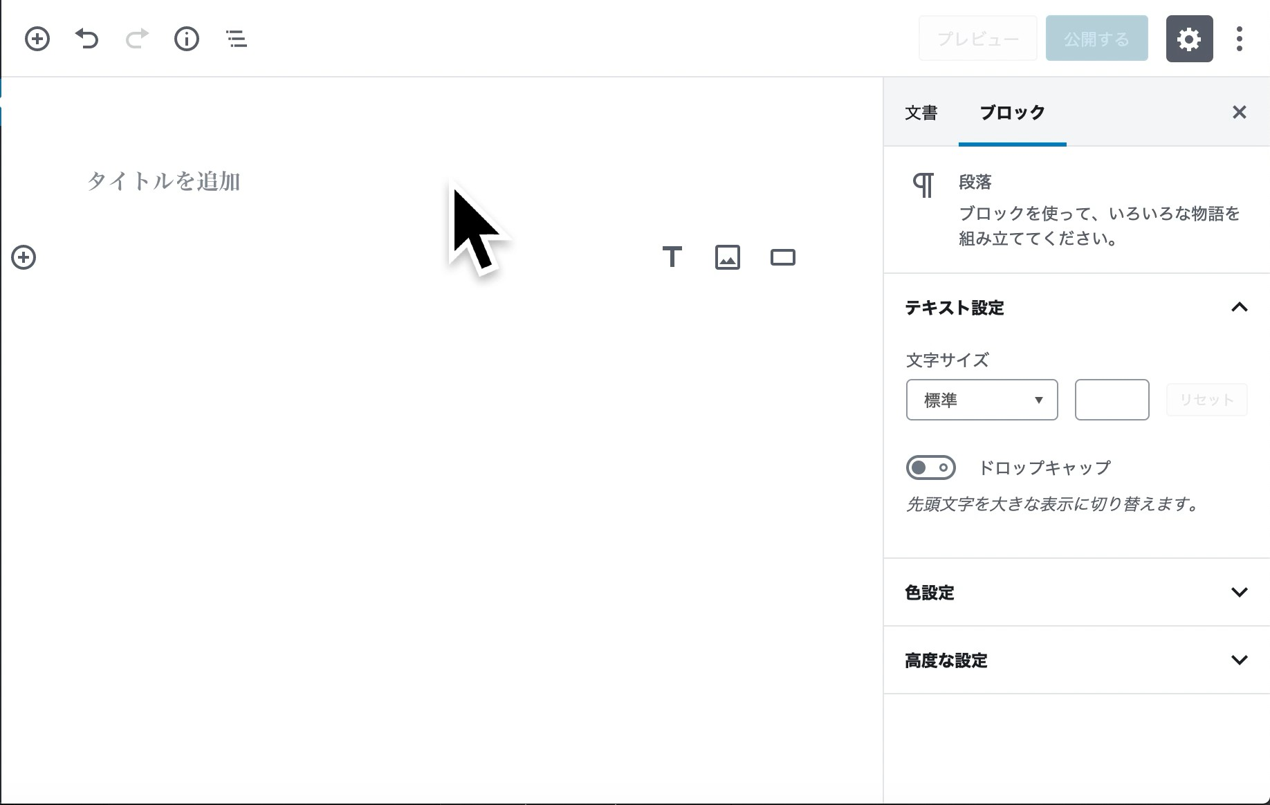
ミニDemo
タイトルの入力
パーマリンクの 設定

Slide 80
本文（ブロック）の 追加方法

Slide 81
ブロック追加の
3つの方法
本当はまだあるけど 代表的なものを
紹介します

Slide 82
1 そのまま文章を入力する
自動的に 段落ブロック
に

Slide 83

段落ブロック
そのまま 文章を
入力し始めるだけ！

Slide 84
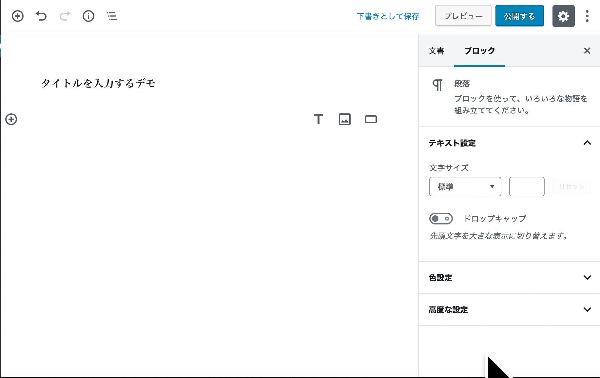
ミニDemo
そのまま入力で 段落ブロック
Enterで新しい 段落ブロック生成
行頭Deleteで
前段落と結合
Shift + Enter
太字/リンク

Slide 85


₂ 『ブロック追加ボタン』で ブロックの種類を選ぶ
いたるところに あるよ

Slide 86
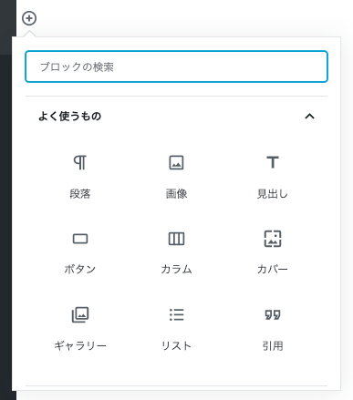

『インサーター』が出てくる
スクロールしたら いろんな種類の ブロックが出てくる

Slide 87
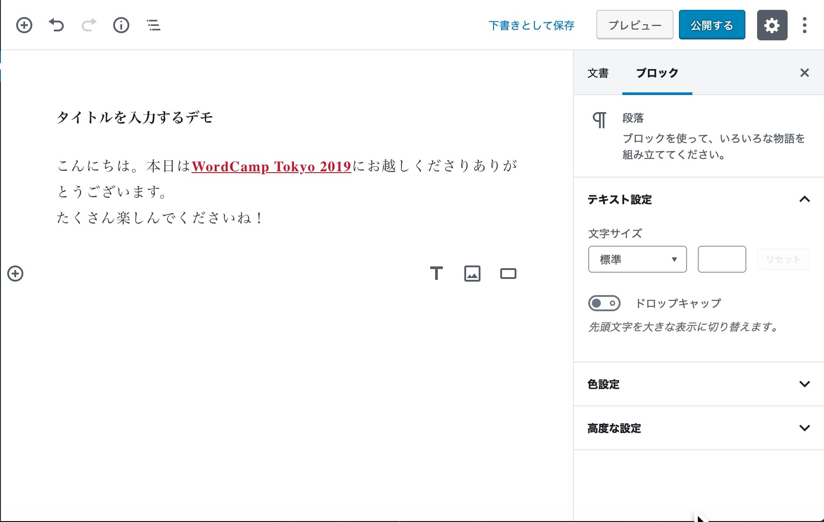

ミニDemo
ボタンで 追加
インサーター
検索

Slide 88
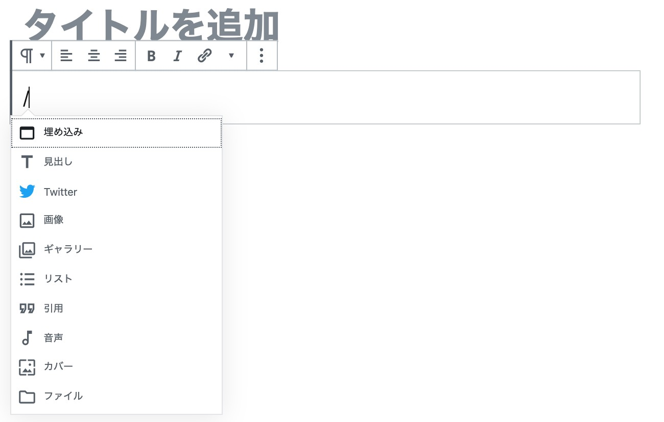
3
「/」+ブロック名

Slide 89
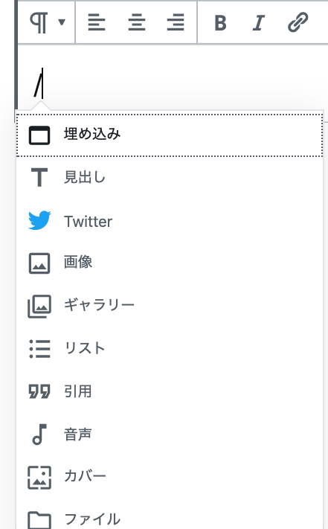

/
「/」を入れたら ブロックの候補が 出てくる
キーワードを 入力することで 絞り込める

Slide 90
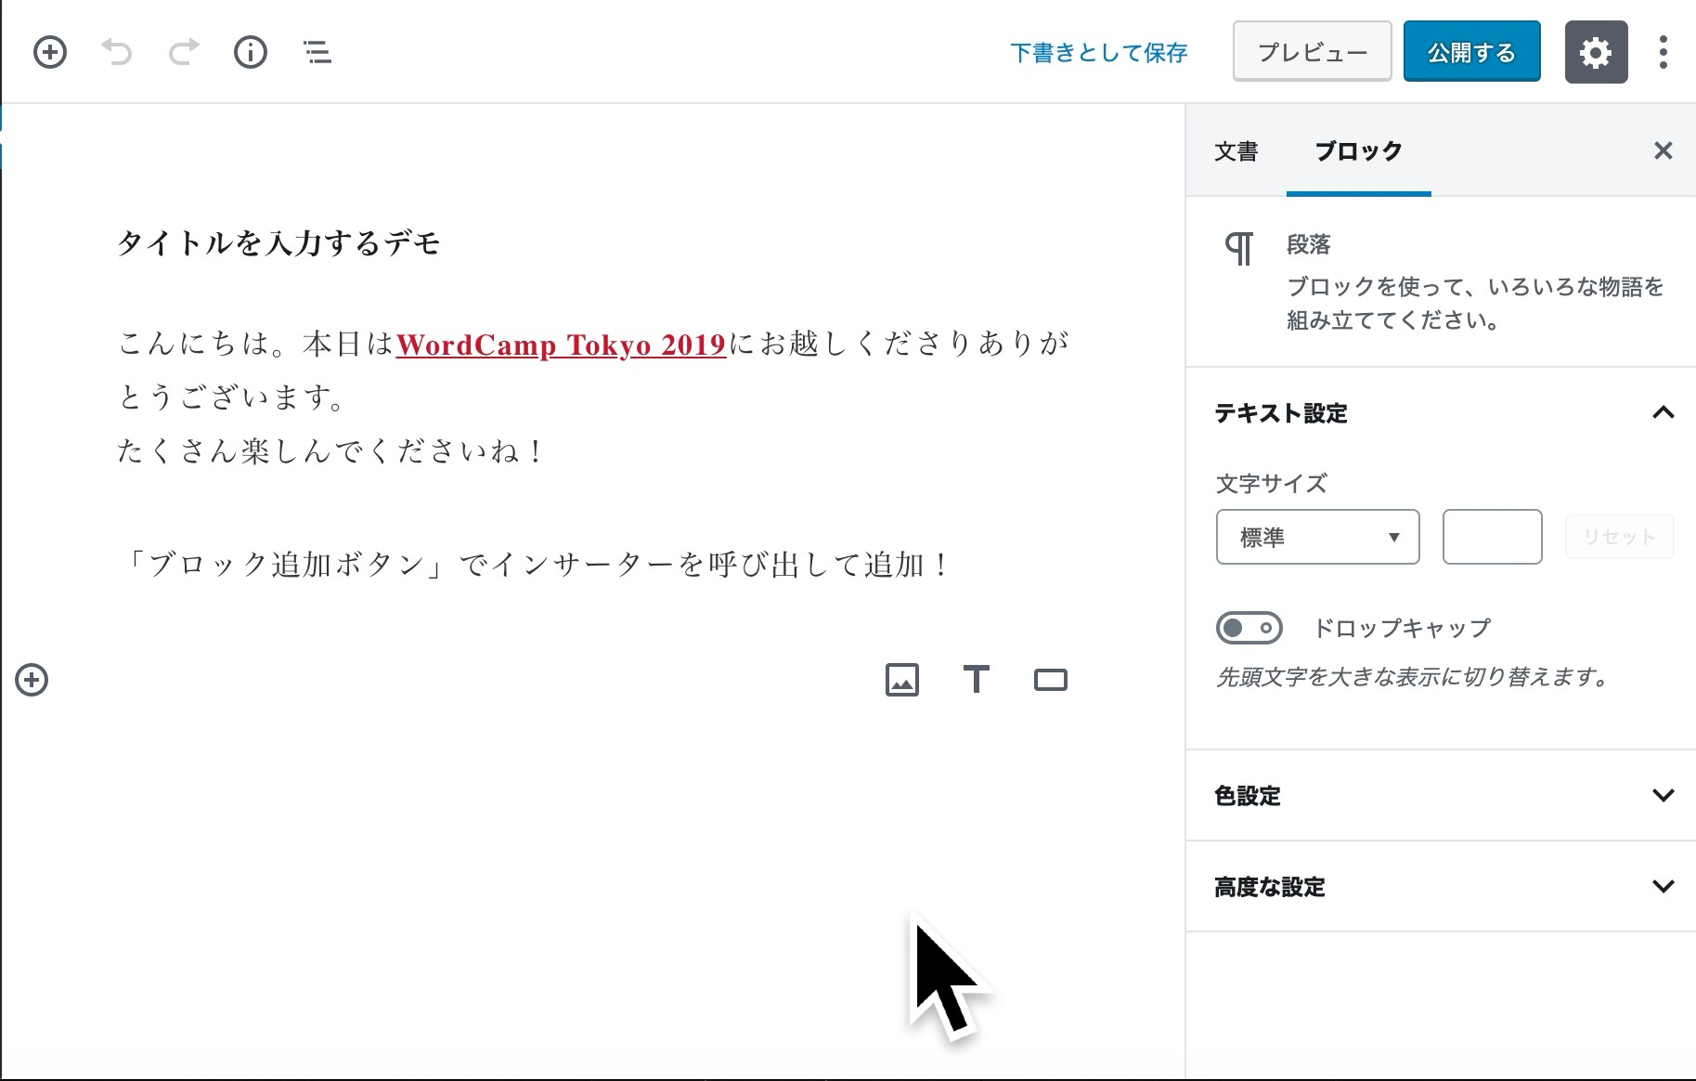
ミニDemo
「/」で追加
絞り込める
  ブロックの 移動/複数選択
  複製/削除

Slide 91
3 ツールバー
1
タイトル
・本文
2
詳細設定
(インスペクター)

Slide 92
2
詳細設定
(インスペクター)

Slide 93
2つの役割

Slide 94
1
ブロック の詳細設定
2
記事全体 の詳細設定

Slide 95
1
ブロック の詳細設定
2 記事全体 の詳細設定

Slide 96
画像ブロック
サイズ
位置
…

Slide 97

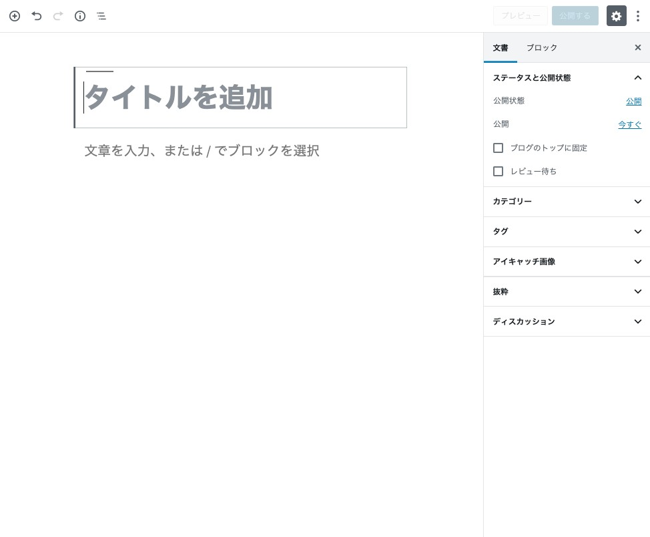
画像 ブロック
サイズ
位置

Slide 98

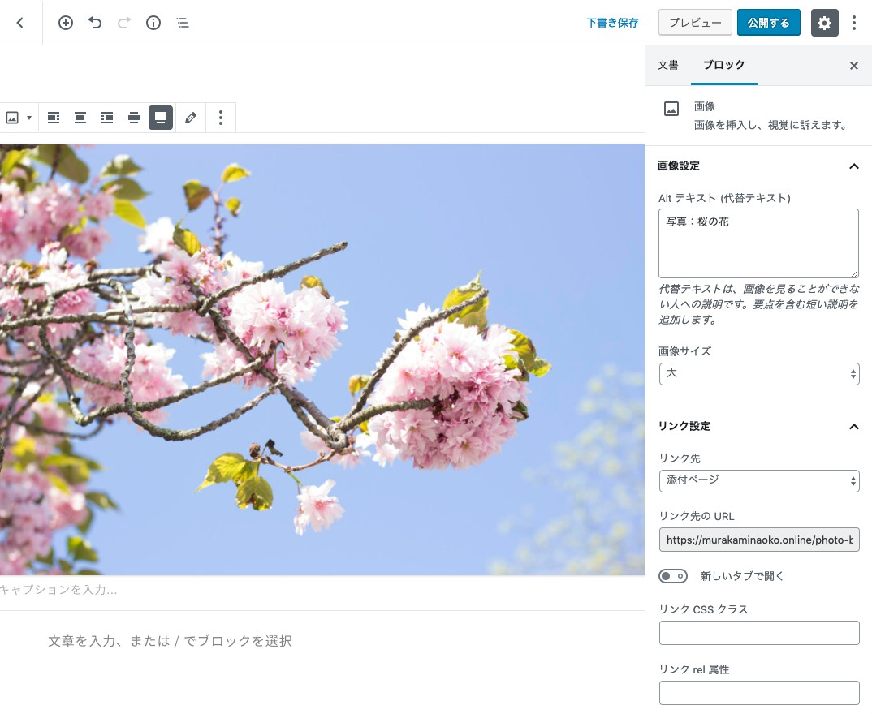
選択状態にする
詳 細 設 定 で き る

Slide 99
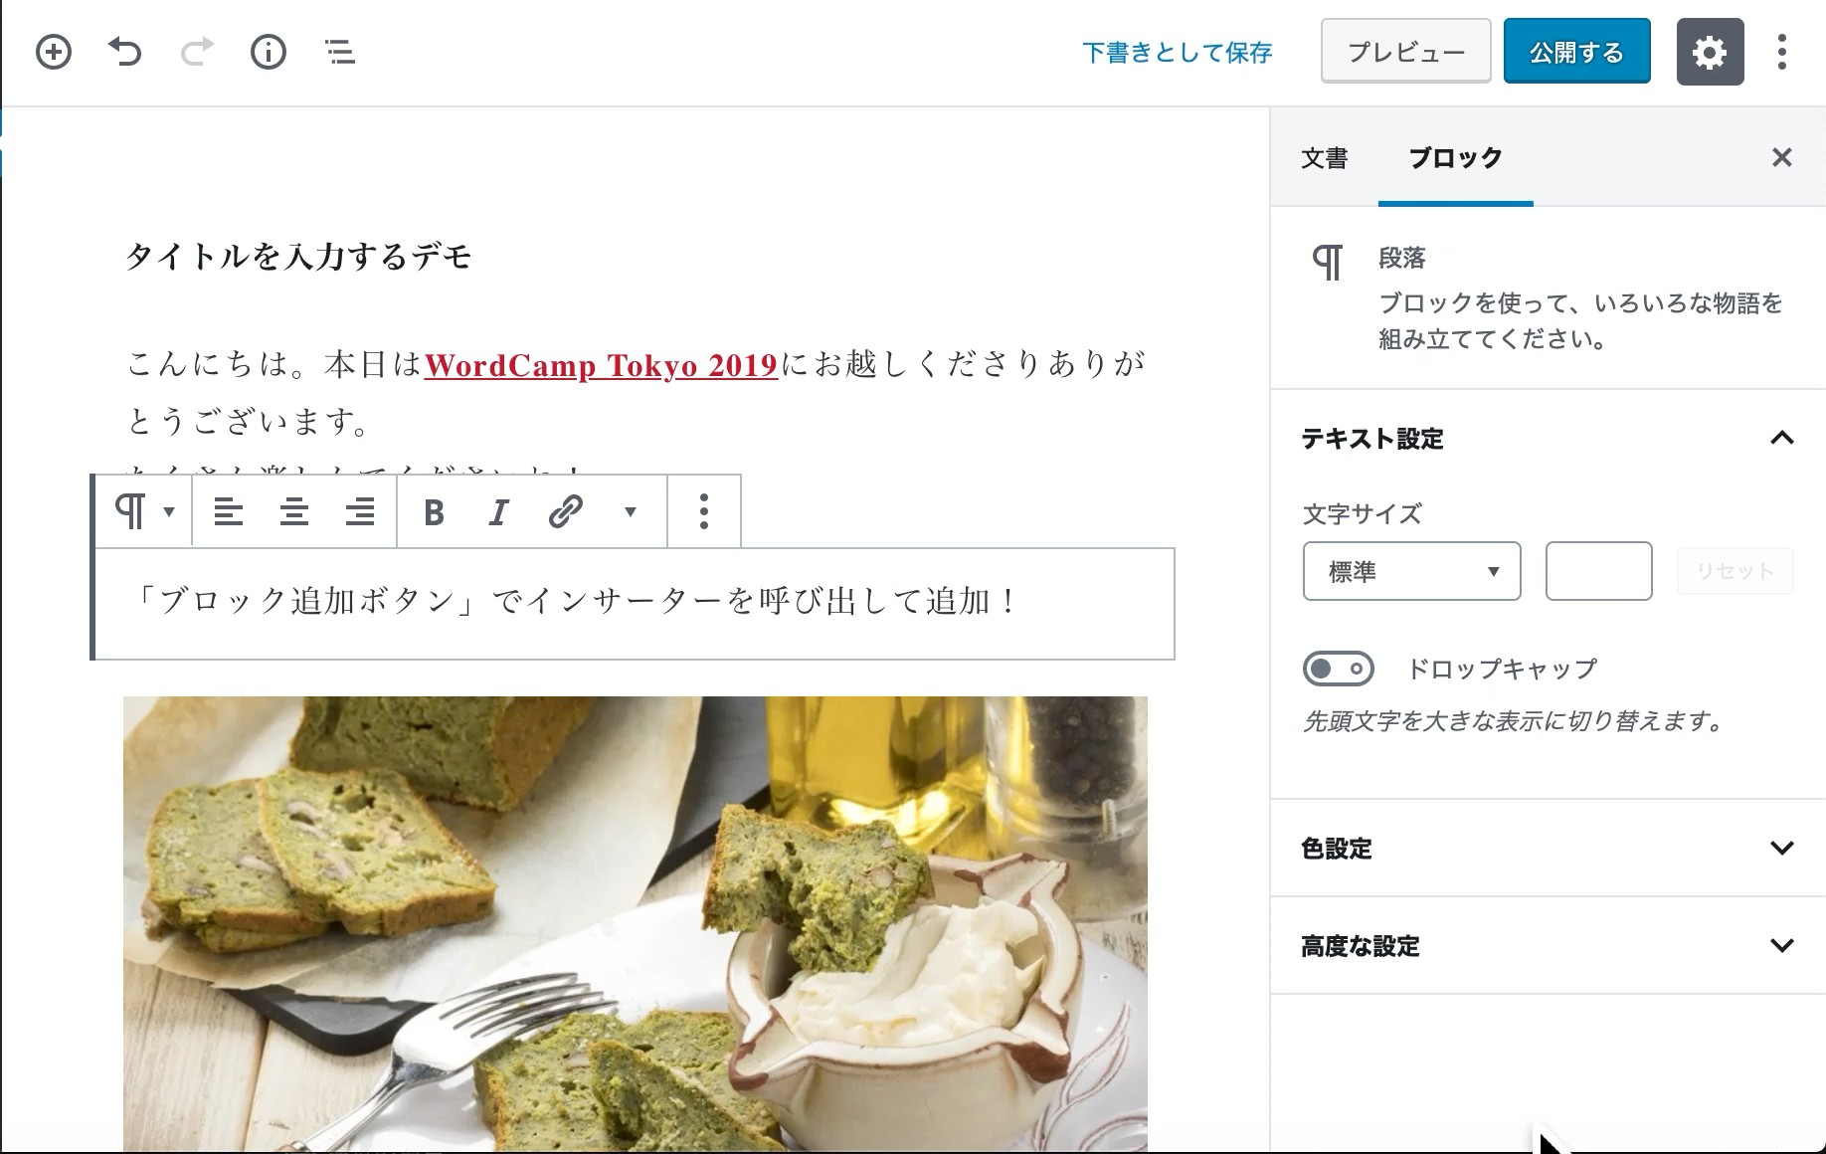
ミニDemo
画像ブロックの詳 細設定
段落ブロックの詳 細設定
  ブロックの 移動/複数選択
  複製/削除

Slide 100
1 ブロック の詳細設定
2
記事全体 の詳細設定

Slide 101
このあたりを 拡大すると

Slide 102

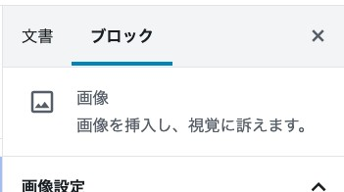
実はタブになっている。
『文書』の方を選択

Slide 103

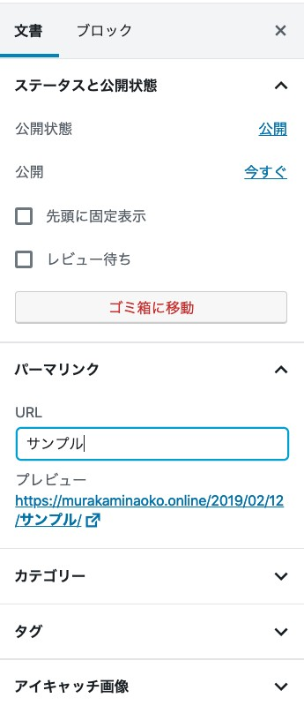
公開設定
パーマリンク
リビジョン
アイキャッチ
カテゴリー

Slide 104
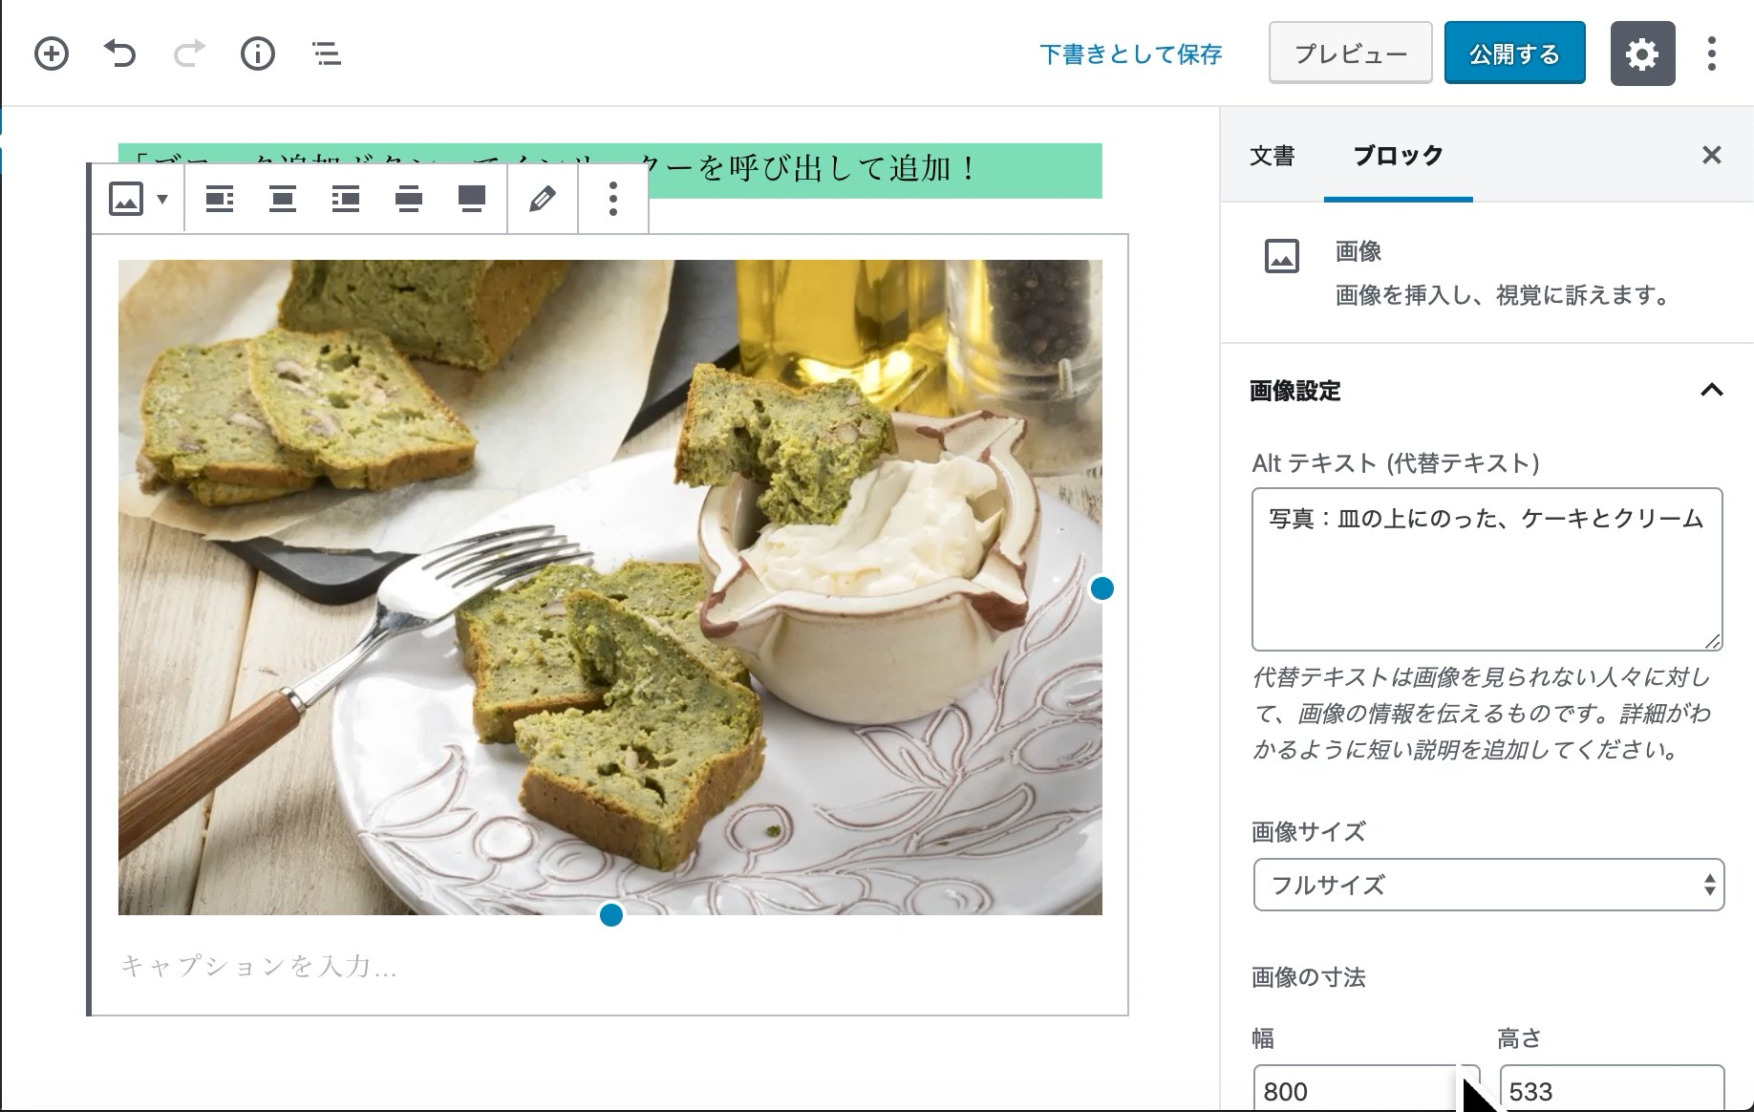
ミニDemo
「文書」タブ
各種設定

Slide 105
3 ツールバー
1
タイトル
・本文
2
詳細設定
(インスペクター)

Slide 106
3 ツールバー

Slide 107
左右それぞれ
見てみよう！

Slide 108
まずは左側

Slide 109

ブロック追加ボタン

Slide 110
(作業を)
元に戻す・やり直すボタン

Slide 111
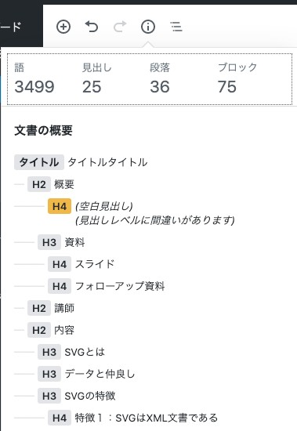
コンテンツ構造
クリックすると その場所に ジャンプする

Slide 112
コンテンツ構造
クリックすると その場所に ジャンプする

Slide 113
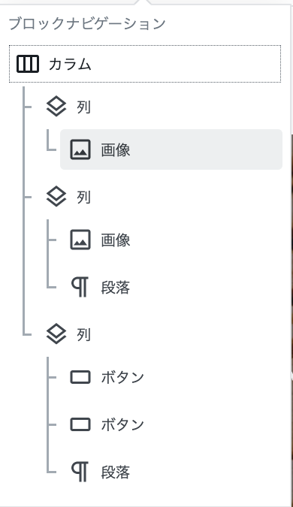
ブロックナビゲーション

Slide 114
ブロックナビゲーション

Slide 115
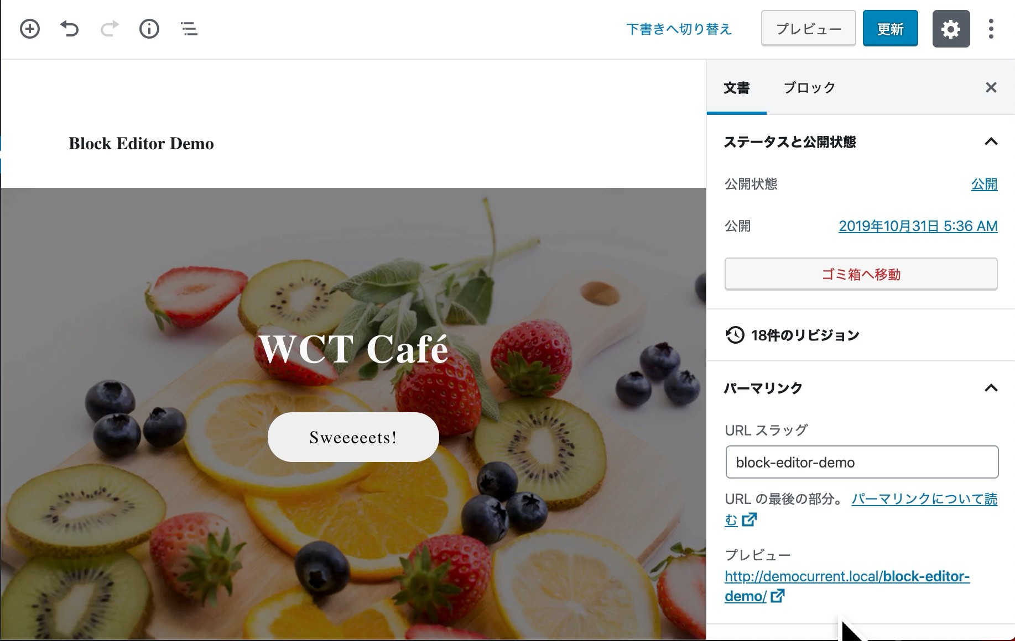
ミニDemo
コンテンツ構造
間違いの指摘
見出しジャンプ
ブロック変換
ブロック
ナビゲーション
レベルに応じ た表示
入れ子の掴み方

Slide 116
次は右側

Slide 117




Slide 119


Slide 120
設定ボタン
2
詳細設定エリアを表示します

Slide 121
ツールと設定をさらに表示

Slide 122
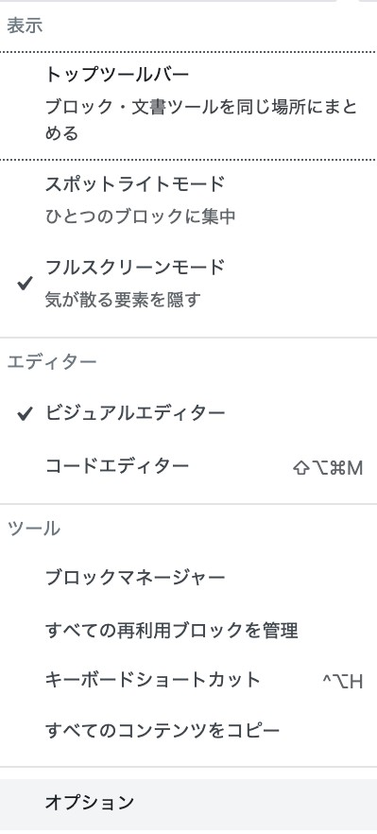
ブロックマネージャー
インサーターの
ブロックの表示数を減らす
キーボードショートカット
ショートカット一覧の表示
すべてのコンテンツをコピー

Slide 123
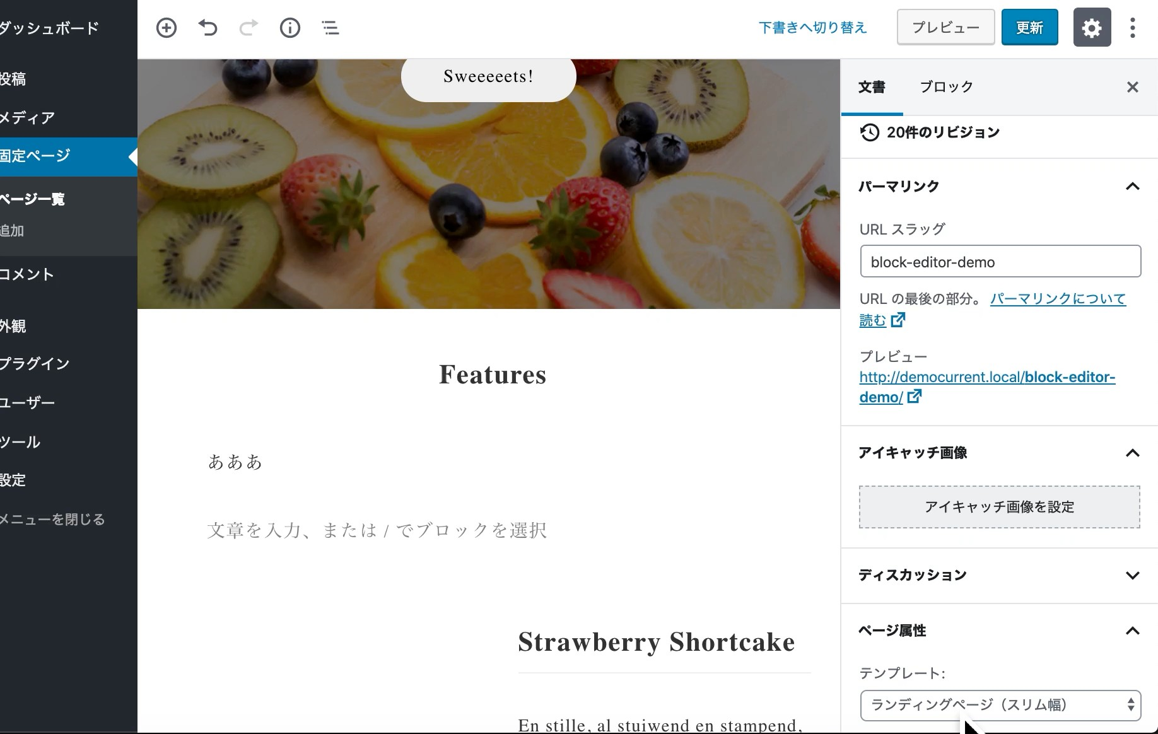
ミニDemo
「設定」 エリア
「 」表示

Slide 124
デモ

Slide 125
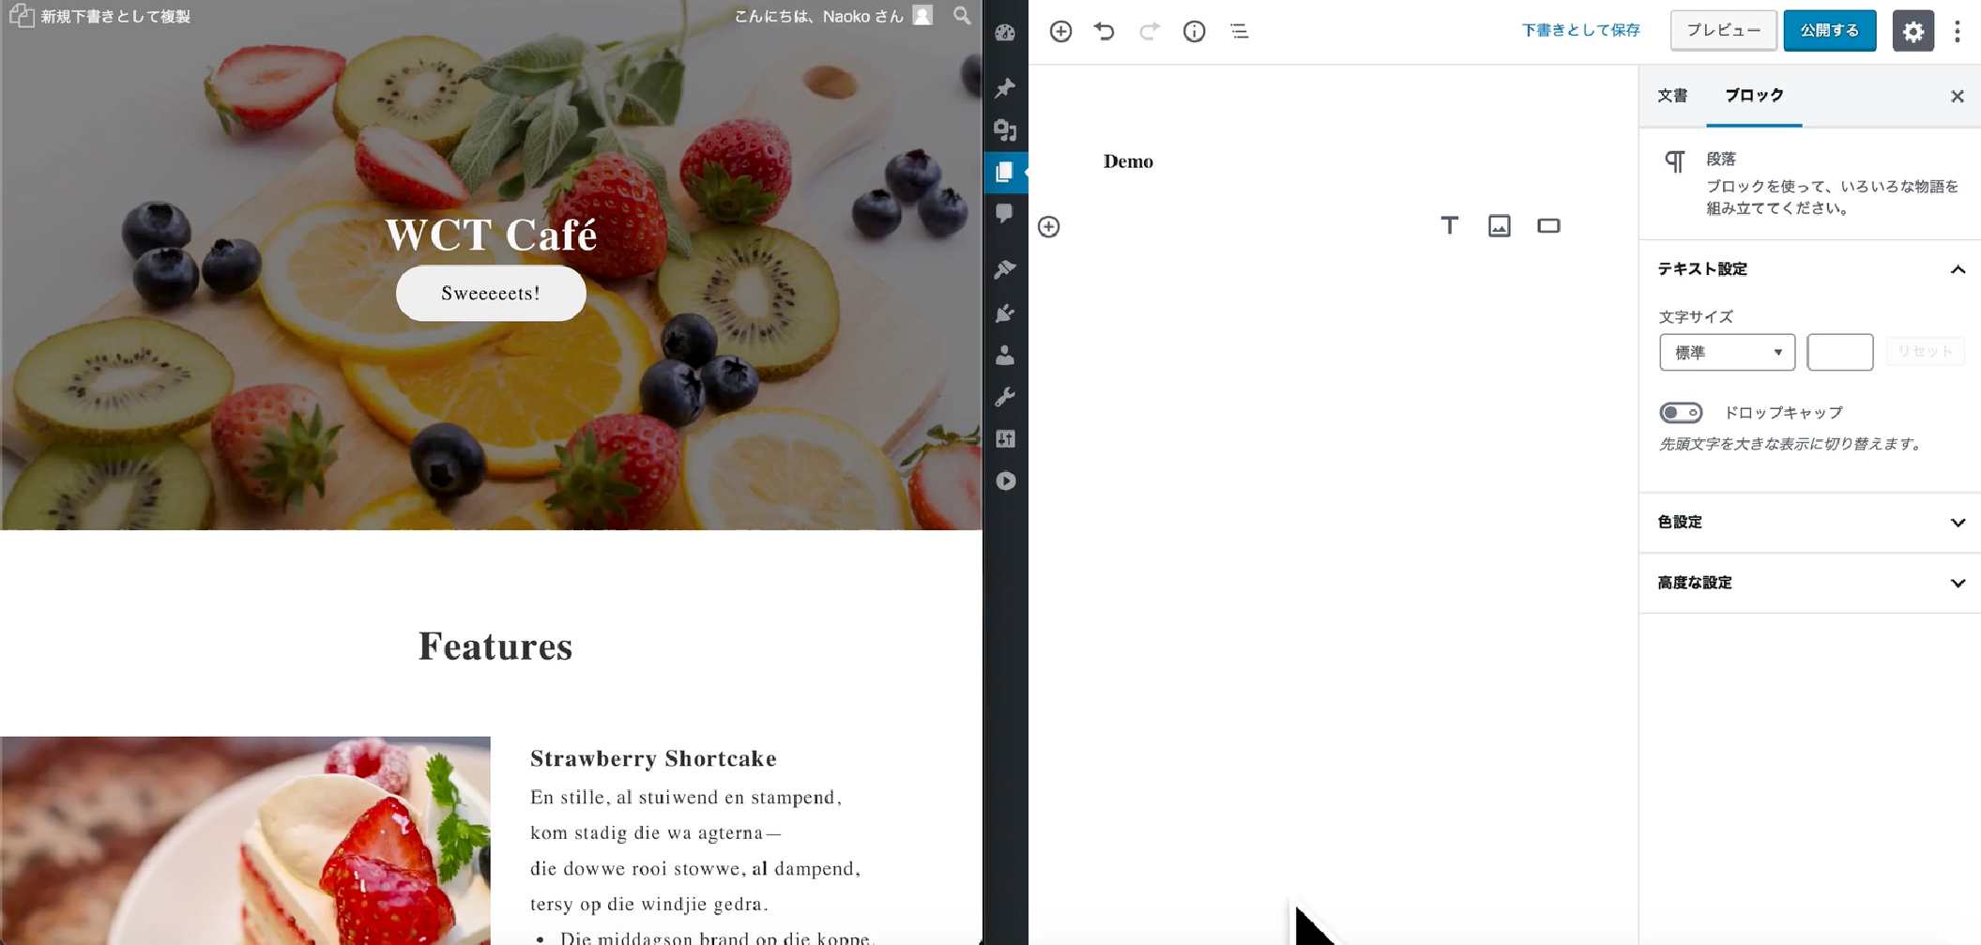

Slide 126
もくじ
1
2
3
4
ブロックエディター
とは
5
ブロックエディター
使い方
（デモ）
対象者別 ちょっと便利な
ポイント集
ブロックエディター
情報
の得方
まとめ

Slide 127
3
もくじ
1 2 4
ブロックエディター ブロックエディター _{ブロックエディター}
_{とは} 使い方 情報
（デモ） の得方
5 まとめ
対象者別 ちょっと便利な
ポイント集

Slide 128
便宜上、対象者を ざっくり分けて みました。

Slide 129
ちょっと便利なポイント集
全ての方へ

Slide 130
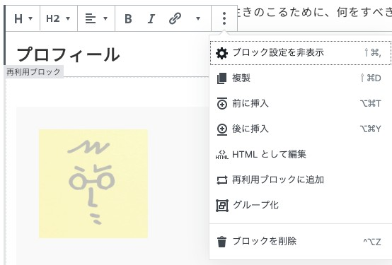
再利用ブロック
全ての方へ
同じものの再利用
似たものの雛形として
  通常ブロックに戻す

Slide 131
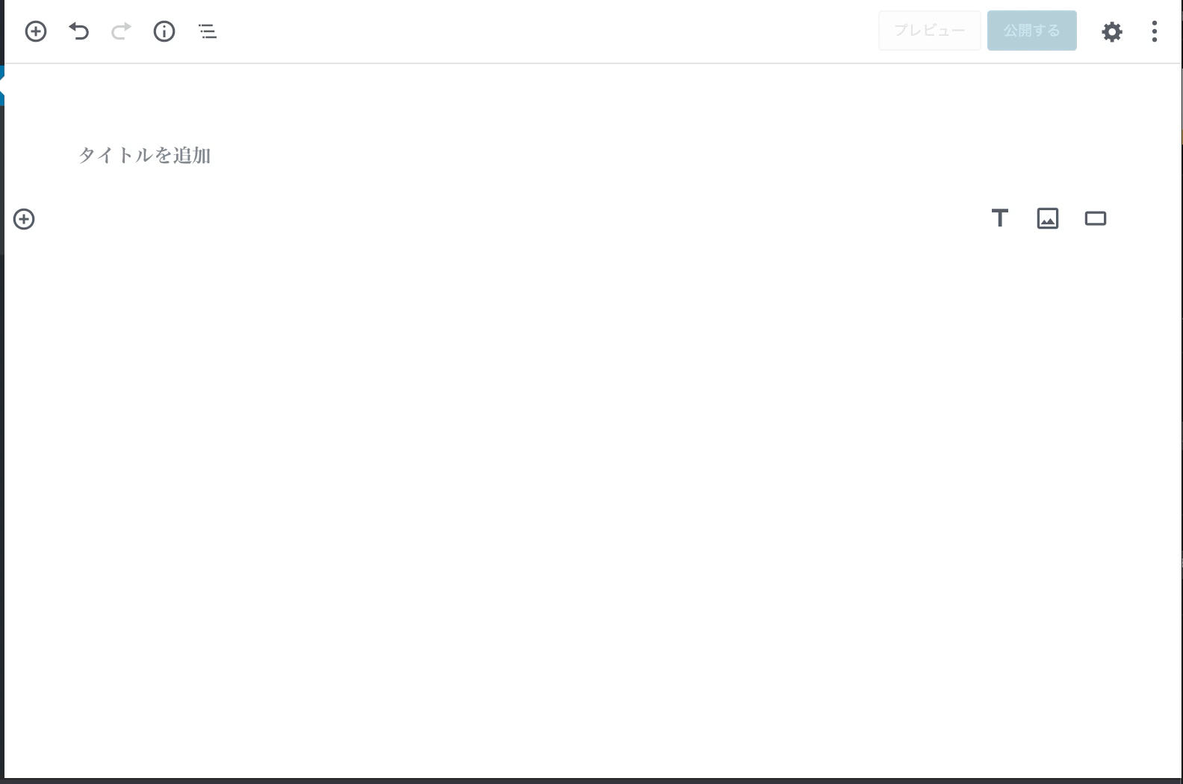
ミニDemo
再利用
ブロックの作成
マスターの 書き換え
通常ブロックに 戻す

Slide 132
ちょっと便利なポイント集
クラシックエディターが恋しい方へ

Slide 133
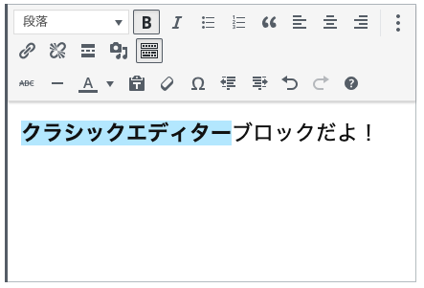
クラシックエディターが恋しい方へ
1『クラシックエディター』というブロックがある！
そのブロックの中だけ
クラシックエディターと同じ操作性！

Slide 134

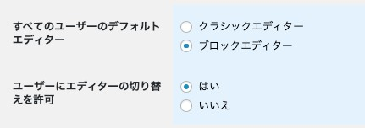
クラシックエディターが恋しい方へ
₂ 記事ごとに、新旧エディターの使い分けができる
プラグイン『Classic Editor』
管理画面 > 設定 > 投稿設定

Slide 135
ちょっと便利なポイント集
ブロガーさんへ

Slide 136
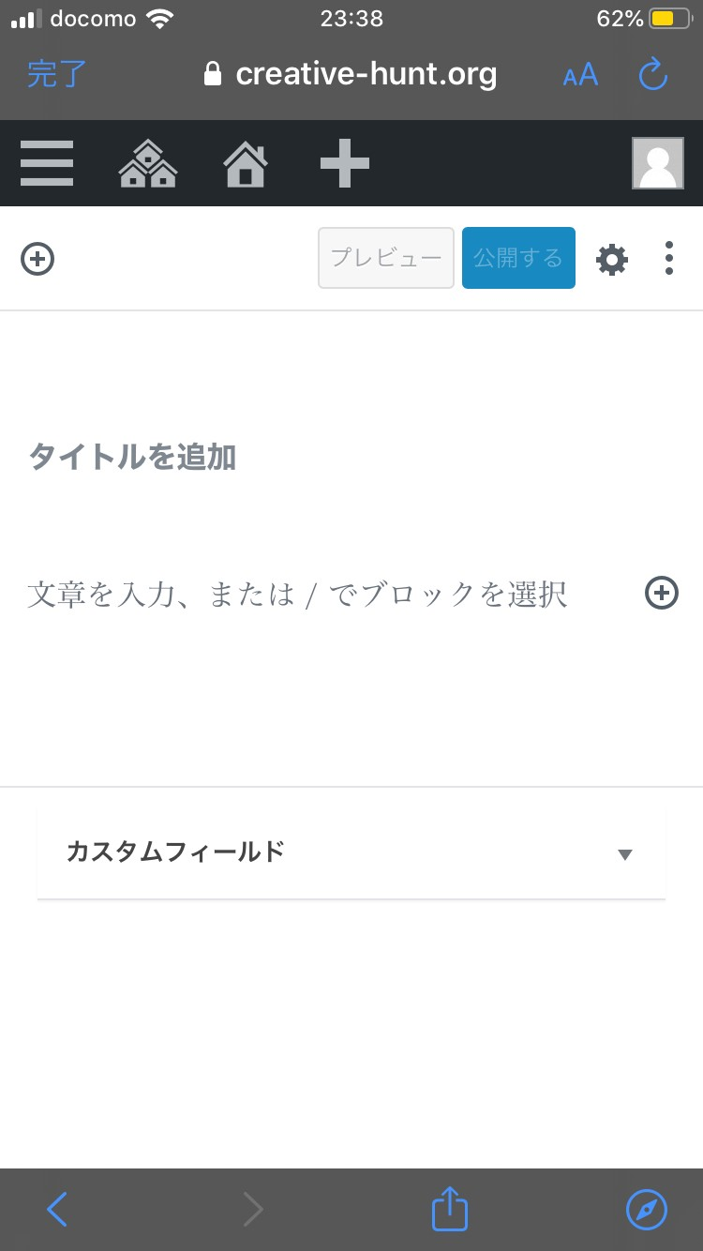
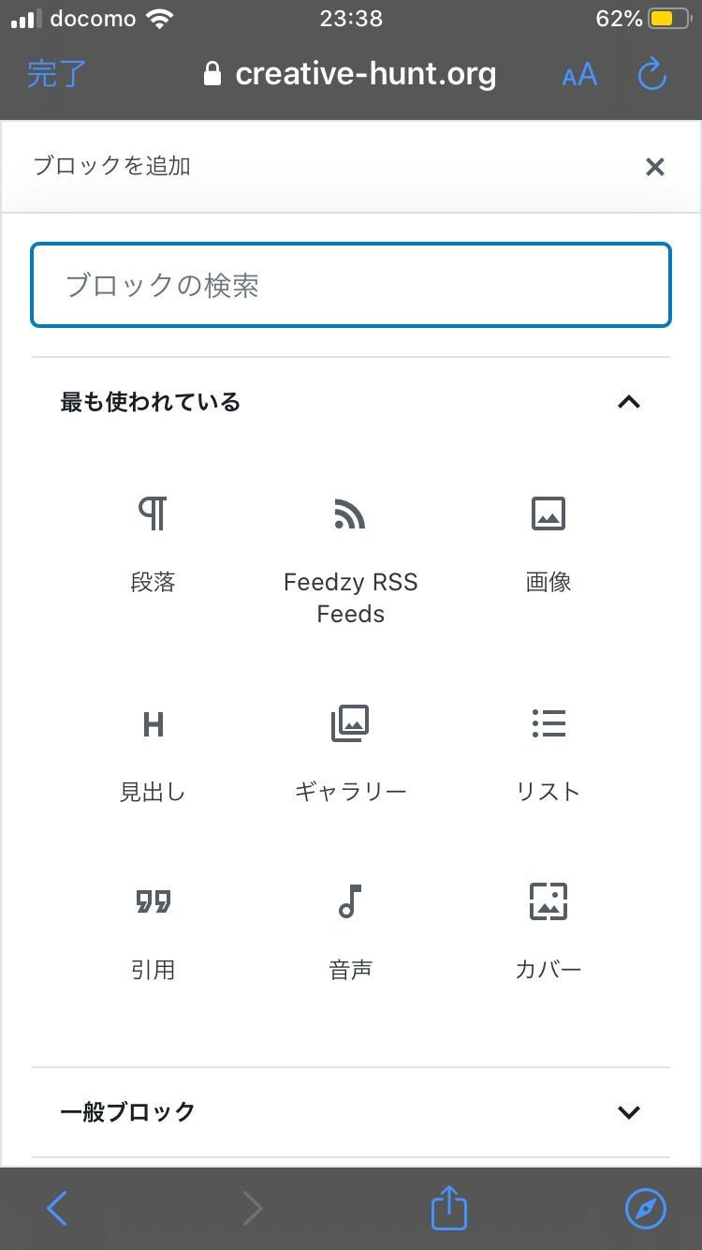
２
ブロガーさんへ
スマホから投稿 しやすい
入れたいコンテンツは
ブロックを選んで入れるだけ！

Slide 137
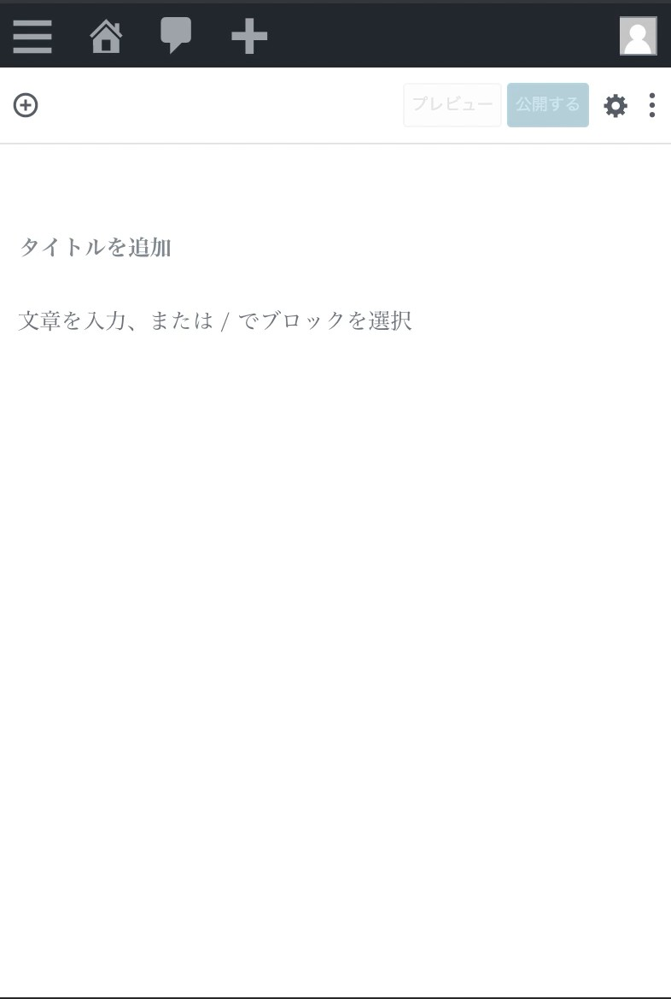
ミニDemo
ブロックの 入力情報
詳細設定画面の 表示/非表示

Slide 138
ちょっと便利なポイント集
HTML・CSS・マークダウン が使える方へ

Slide 139
HTML・CSS・マークダウンが使える方へ
CSSのクラス、HTMLアンカーを設定できる
一部のマークダウンが使える
部分的にHTMLが使える（ブロックのHTML編集）

Slide 140
もっと便利なポイント集
ブロックエディターを
もっと楽しみたい人

Slide 141

ブロックエディターは
プラグインにより機能を充実できる
調べて みてね！
（通称）ブロックライブラリ
（通称）ブロックテンプレート

Slide 142
もくじ
1
2
3
4
ブロックエディター
とは
5
ブロックエディター
使い方
（デモ）
対象者別 ちょっと便利な
ポイント集
ブロックエディター
情報
の得方
まとめ

Slide 143
もくじ
1 2 3
ブロックエディター ブロックエディター _{対象者別}
^{とは} （デモ） ポイント集
_{使い方} ちょっと便利な
5 まとめ
4
ブロックエディター
情報
の得方

Slide 144
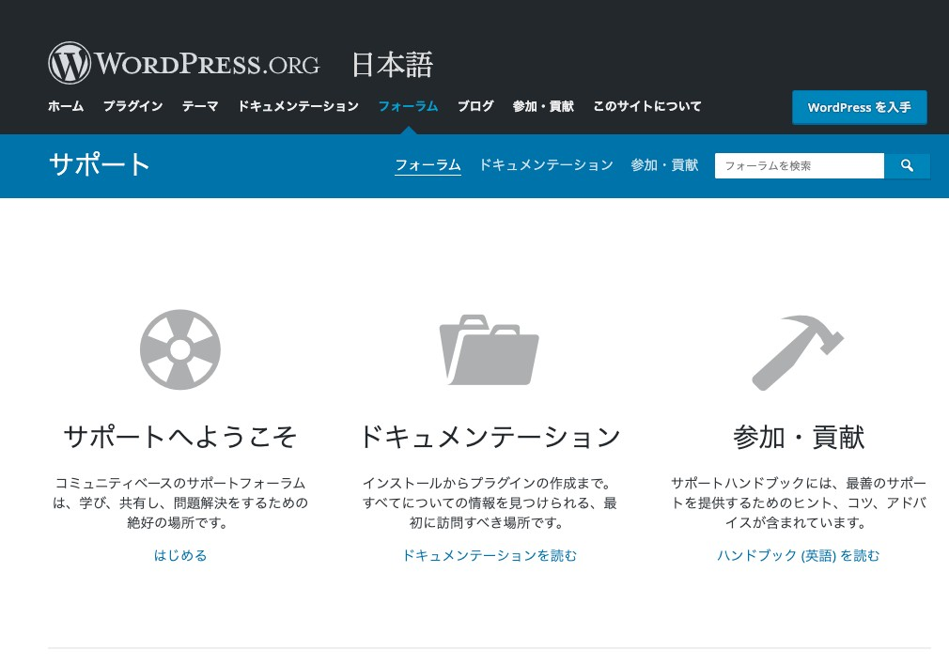
1 WordPress.org サポートフォーラム
WordPress公式の サポートフォーラムで 質問できます。
※ ボランティア
https://ja.wordpress.org/support/forums/

Slide 145
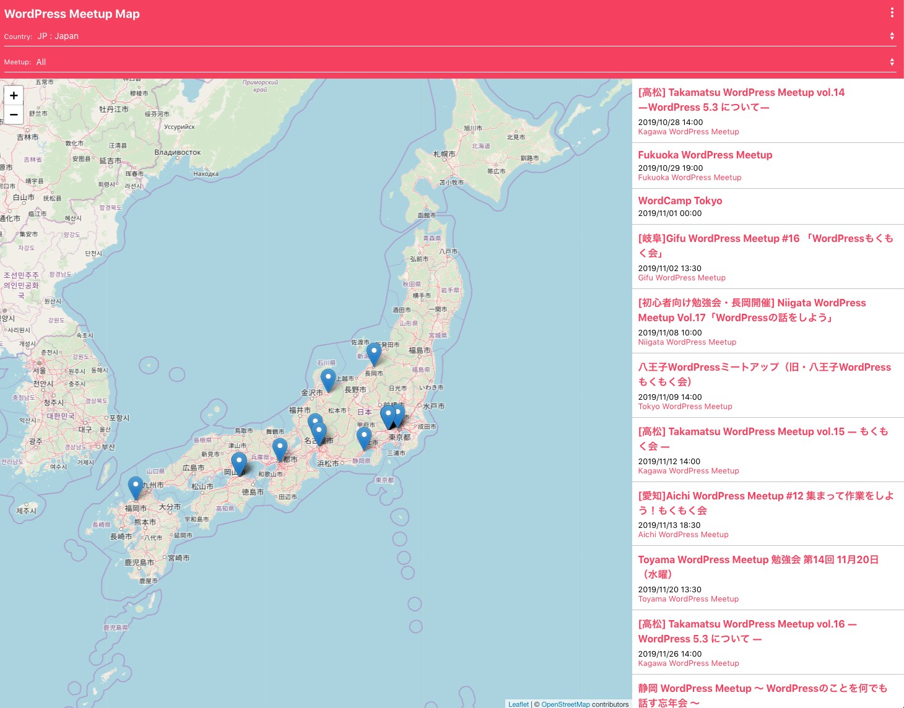
WordPress Meetup
2
WordPressユーザーのコ ミュニティ・勉強会
全国各地にある。 WPの管理画面に
お近くのMeetupの情報
が表示されている
https://www.meetup.com/ja-JP/topics/wordpress/jp/ https://wp-meetup-map.netlify.com

Slide 146




WordCamp
3
2019.12.6-7
WordCamp Haneda 2019
2019.4/20-21
WordCamp Niigata 2019
2019.10/22
WordCamp Tokyo 2019
2019.11/1-2
https://japan.wordcamp.org/

Slide 147
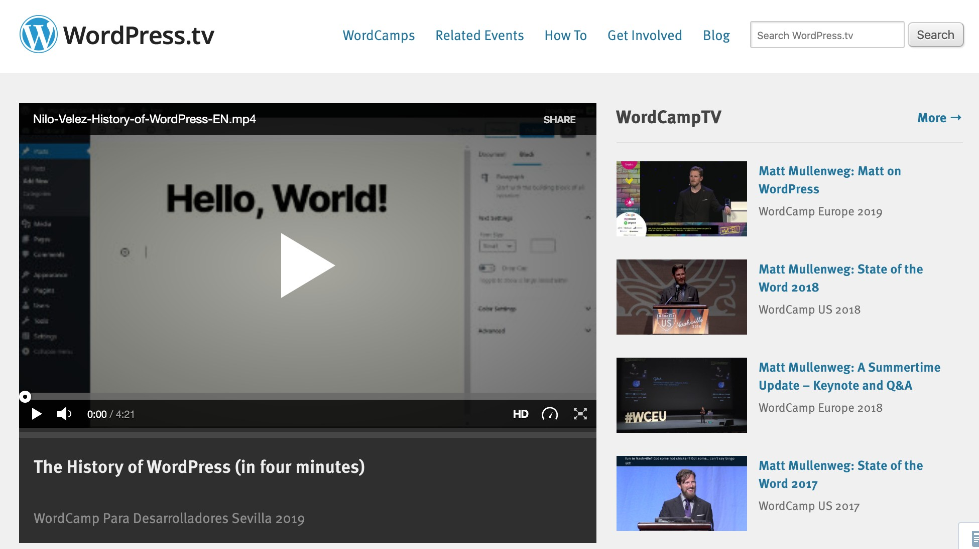
4 WordPress.tv
過去のWordCampの セッションの動画や チュートリアルを
アーカイブしています。

Slide 148
1
2
3
4
ブロックエディター
とは
5
ブロックエディター
使い方
（デモ）
対象者別 ちょっと便利な
ポイント集
ブロックエディター
情報
の得方
まとめ

Slide 149
もくじ
1 2 3 4
ブロックエディター ブロックエディター _{対象者別 ブロックエディター}
^{とは} （デモ） ポイント集 の得方
_{使い方} ちょっと便利な _{情報}
5
まとめ

Slide 150
これだけは

Slide 151








使ってみたら きっと
楽しい！

Slide 152



ありがとう ございました
オフィス フィボナッチ
村上直子
naoko.murakami.udf ud_ﬁbonacci

